Slide 1
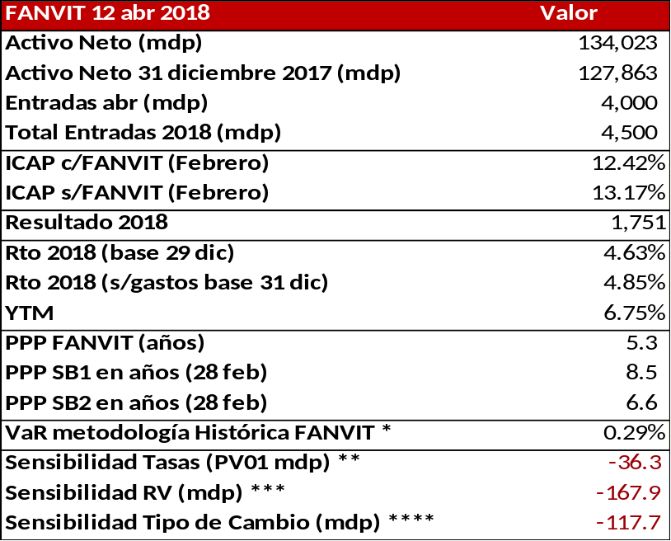
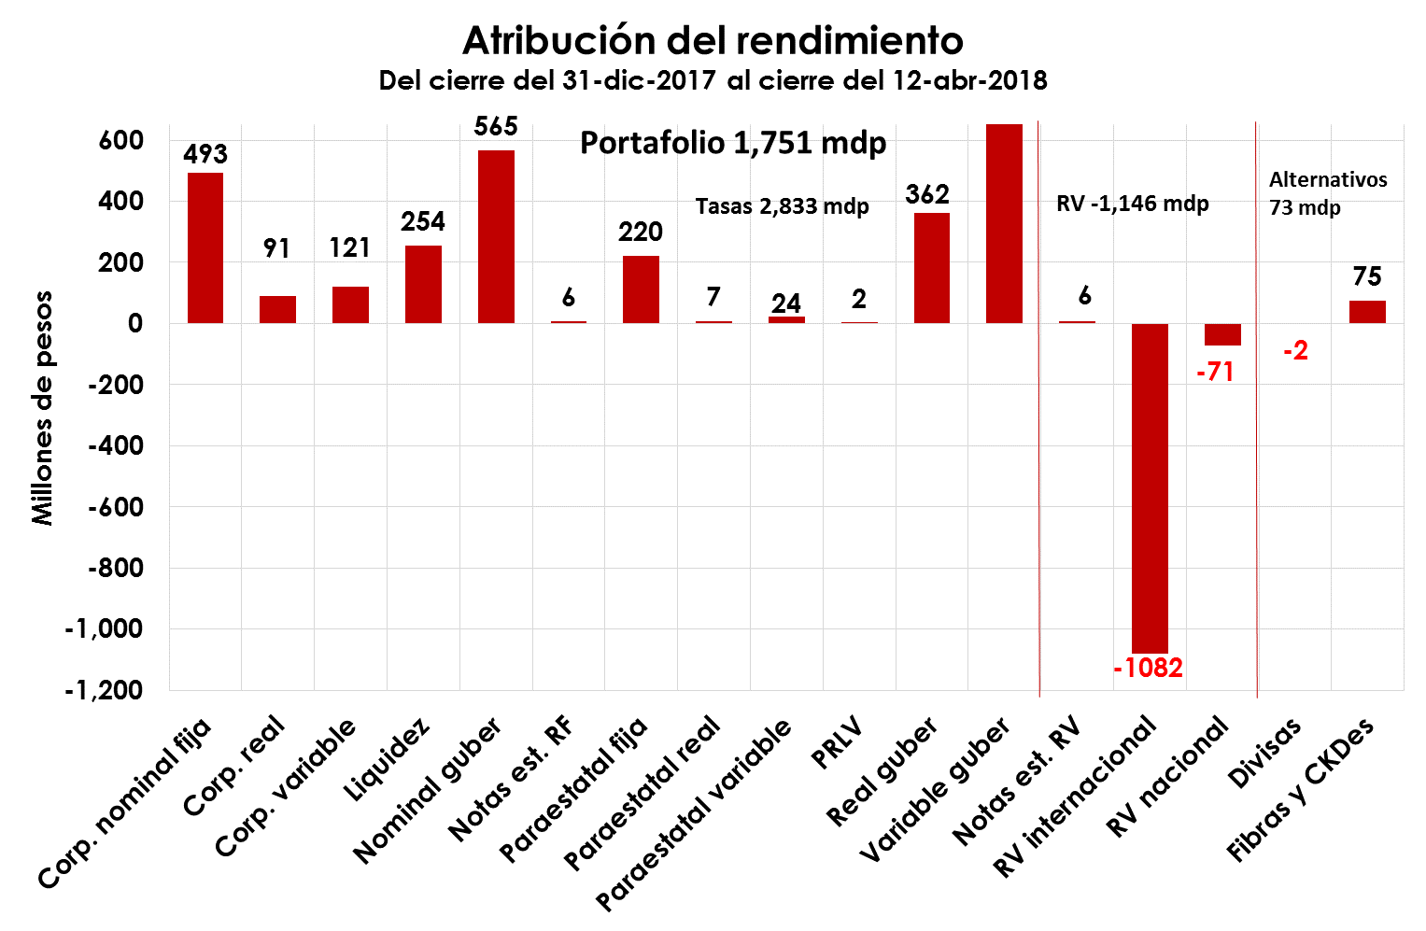
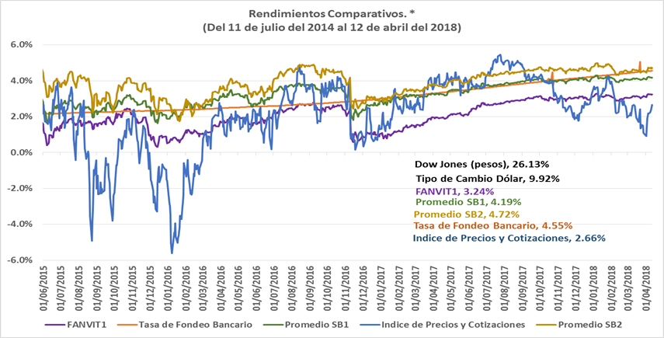
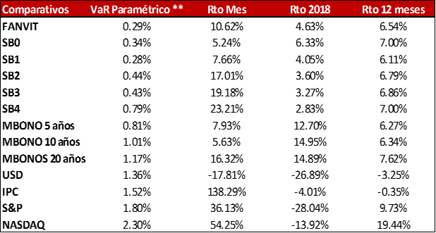
Resultado FANVIT al 12 de abril de 2018
Calculado del 31 dic 2017 al 12 de abril del 2018 con base en el “valor del portafolio”.
El VaR histórico es a horizonte de 1 día con el 99% de confianza ** Sensibilidad por aumento de 1pb en tasas (PV01). *** Sensibilidad por disminución de 1% en Renta Variable (RV). **** Sensibilidad por disminución de 1% en el dólar.
^ Resultado proporcionado por el área de Riesgos.
La atribución al rendimiento es bruto, por lo tanto a los activos netos se le suman los gastos no equiparables, cupones pendientes y compras/ventas por liquidar que equivalen a 91 mdp. El resultado podría variar no más del 1% por redondeos.
Fecha: 28 de marzo de 2018. * Suma de Activos Netos de las Siefores al 28 de febrero.
** VaR Paramétrico al 99% de confianza horizonte a un día.
* Rendimiento anualizado. Suponemos el rendimiento del FANVIT (con gastos) si hubiera invertido únicamente en los activos graficados

Slide 2
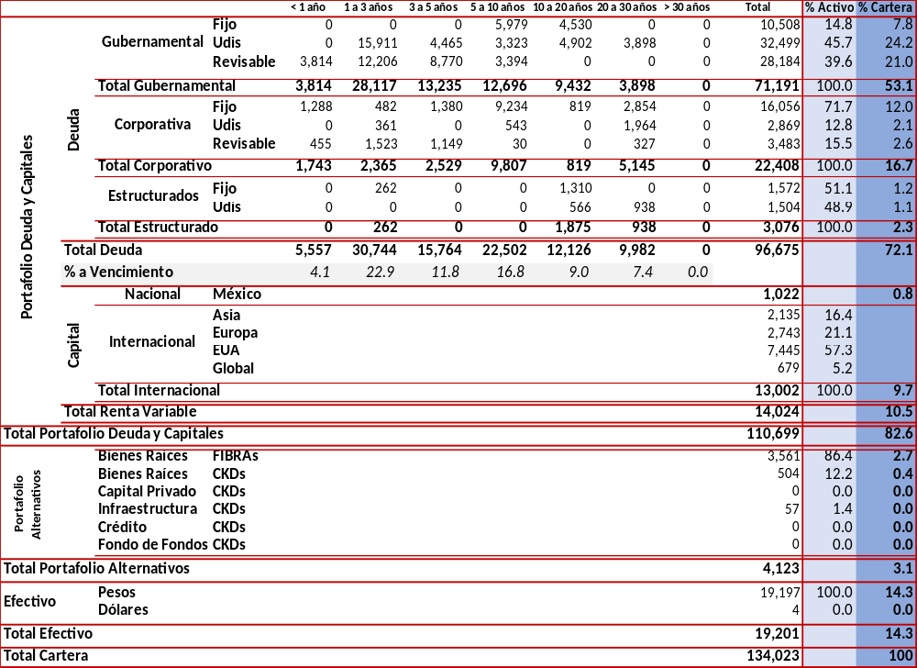
Cartera FANVIT al 12 de abril de 2018
Diversificación
Baja %
26% vence en
3 años
14% líquido
Los Bonos Estructurados con exposición a capitales se incluyen dentro del apartado de Renta Variable.
Fuente: Elaborado por la Gerencia Sr. de Coordinación de Inversiones del Infonavit con datos al 12 de abril de 2018.

Slide 3
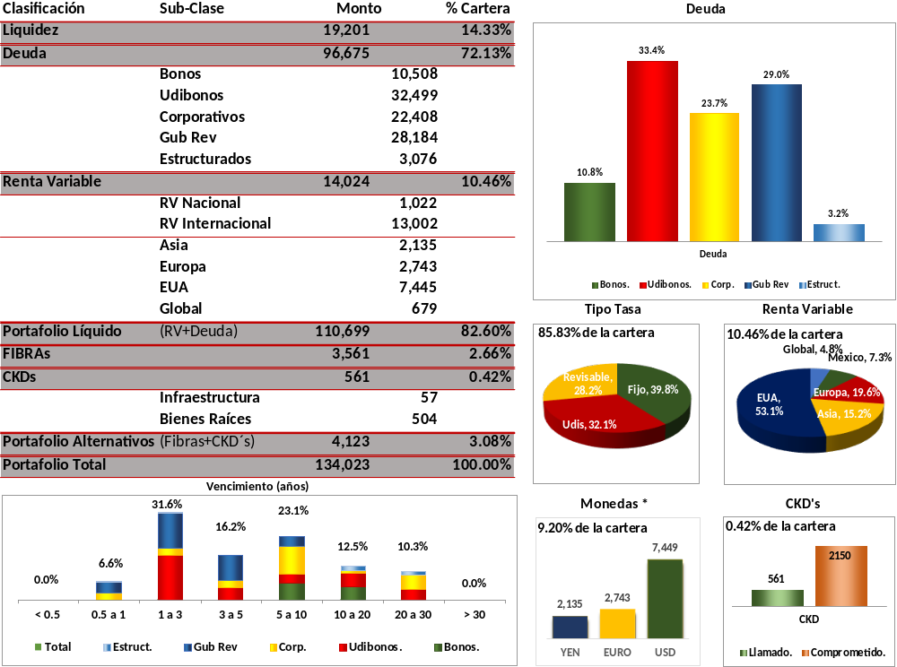
Cartera FANVIT al 12 de abril de 2018
* En monedas se está contabilizando “Renta Variable en Divisas” más la chequera en dólares. La suma de los porcentajes será superior al 100%
Fuente: Elaborado por la Gerencia Sr. Coordinación de Inversiones del Infonavit con datos al 12 de abril de 2018.

Slide 4
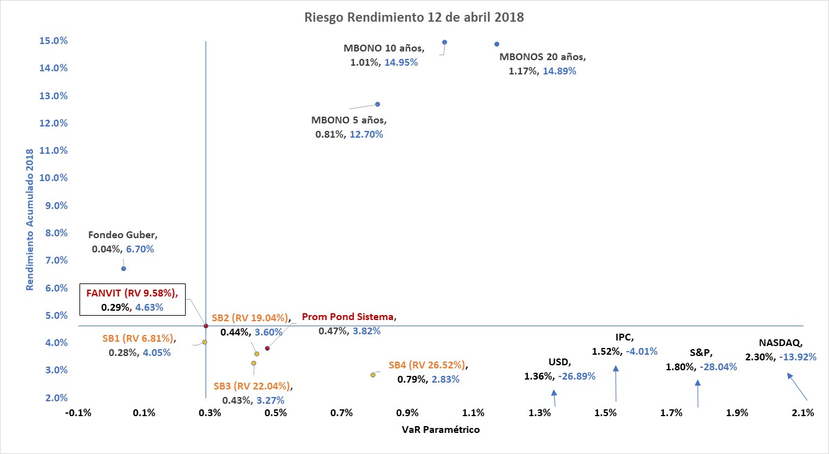
Riesgo Rendimiento FANVIT vs Sistema
Rendimiento Acumulado 2018 al 12/04/2018
Con diversificación y menos riesgo
Fanvit ha sido la mejor opción
Fuente: Elaborado por la Gerencia Sr. de Coordinación de Inversiones del Infonavit con datos al 12 de abril de 2018.

Slide 5
Atribución de rendimiento bruto (anualizado)
Clase de activo |  | Marzo 2018** |  | Abril 2018***
 |  | Resultado* | Atribución | Resultado* | Atribución
Liquidez |  | 83.2 | 0.8% | 38.5 | 0.9%
Renta variable total |  | - 682.0 | -6.2% | 121.3 | 2.8%
∙ | RV internacional | - 661.0 | -6.0% | 91.1 | 2.1%
∙ | RV nacional | - 21.0 | -0.2% | 30.2 | 0.7%
Deuda |  | 1,245.7 | 11.3% | 267.9 | 6.1%
∙ | Corp. nominal | 255.5 | 2.3% | 90.3 | 2.1%
∙ | Corp. real | 44.2 | 0.4% | 9.4 | 0.2%
∙ | Corp. revisable | 65.6 | 0.6% | 9.0 | 0.2%
∙ | Guber revisable | 191.1 | 1.7% | 74.9 | 1.7%
∙ | Nominal guber | 339.3 | 3.1% | 19.1 | 0.4%
∙ | PRLV | NA | NA | 1.9 | 0.0%
∙ | Paraestatal | 121.3 | 1.1% | 13.9 | 0.3%
∙ | Real guber | 228.6 | 2.1% | 49.3 | 1.1%
Estructurados |  | - 4.5 | 0.0% | 18.5 | 0.4%
∙ | Notas est. RF | 1.8 | 0.0% | 0.8 | 0.0%
∙ | Notas est. RV | - 6.4 | -0.1% | 17.8 | 0.4%
Fibras y CKDes |  | 126.4 | 1.1% | 60.1 | 1.4%
Divisas |  | - 0.2 | 0.0% | - 1.1 | 0.0%
TOTAL |  | 768.6 | 7.0% | 505.3 | 11.6%
Contiene impacto por una apreciación del peso del 0.78% en el mes de abril.
En el mes de abril las tasas subieron 2 puntos. No obstante, los intereses generados por el portafolio de deuda contribuyeron a la plusvalía del fondo a través de las sobretasas de la deuda no gubernamental, revisables y udizados.
* Cifras en millones de pesos.
** Del cierre del 23 de marzo de 2018 al cierre del 31 de marzo de 2018.
*** Del cierre del 28 de febrero de 2018 al cierre del 31 de marzo de 2018.
Fuente: Covaf y custodio

Slide 6
Atribución de rendimiento bruto (anualizado)
Clase de activo |  | 2018** |  | Últimos 12 meses***
 |  | Resultado* | Atribución | Resultado* | Atribución
Liquidez |  | 230.9 | 0.6% | 610.5 | 0.5%
Renta variable total |  | - 1,101.0 | -3.0% | 127.2 | 0.1%
∙ | RV internacional | - 1,081.7 | -3.0% | 156.8 | 0.1%
∙ | RV nacional | - 19.3 | -0.1% | - 29.7 | 0.0%
Deuda |  | 2,512.7 | 6.9% | 7,073.7 | 5.8%
∙ | Corp. nominal | 441.9 | 1.2% | 809.9 | 0.7%
∙ | Corp. real | 90.7 | 0.3% | 368.4 | 0.3%
∙ | Corp. revisable | 120.9 | 0.3% | 380.4 | 0.3%
∙ | Guber revisable | 678.1 | 1.9% | 2,209.0 | 1.8%
∙ | Nominal guber | 565.3 | 1.6% | 994.6 | 0.9%
∙ | PRLV | 1.9 | 0.0% | 100.9 | 0.1%
∙ | Paraestatal | 251.7 | 0.7% | 679.7 | 0.6%
∙ | Real guber | 362.3 | 1.0% | 1,530.7 | 1.3%
Estructurados |  | 12.1 | 0.0% | 112.8 | 0.1%
∙ | Notas est. RF | 6.0 | 0.0% | 18.3 | 0.0%
∙ | Notas est. RV | 6.1 | 0.0% | 94.5 | 0.1%
Fibras y CKDes |  | 74.6 | 0.2% | 62.3 | 0.0%
Divisas |  | - 1.5 | 0.0% | - 0.6 | 0.0%
TOTAL |  | 1,727.7 | 4.8% | 7,985.9 | 6.6%
Contiene impacto por una apreciación del peso del 8.3% en el 2018.
En el 2018 las tasas bajaron 30 puntos base generando una plusvalía importante en los gubernamentales y corporativos nominales.
* Cifras en millones de pesos.
** Del cierre del 31 de diciembre de 2017 al cierre del 12 de abril de 2018.
*** Del cierre del 12 de abril de 2017 al cierre del 12 de abril de 2018.
Fuente: Covaf y custodio

